Slide 1
Chapitre 2 Routage Statique
Hervé Franco
Herve.franco@ynov.com

Slide 2
Qu’est ce que le routage ?
le routage fait passer les informations de la source à la destination dans le cadre d’un interréseau. Les routeurs sont les périphériques qui assurent le transfert de paquets d’un réseau vers le réseau suivant.
Les routeurs obtiennent des informations sur les réseaux distants, soit dynamiquement, en utilisant des protocoles de routage, soit manuellement, en utilisant des routes statiques. Dans de nombreux cas, les routeurs utilisent une combinaison de protocoles de routage dynamique et de routes statiques. Ce chapitre porte sur le routage statique.
Les routes statiques sont très courantes et ne nécessitent pas le même niveau de traitement et de charge que les protocoles de routage dynamique.

Slide 3
Qu’est ce que le routage ?
Un routeur peut apprendre des réseaux distants de deux manières différentes :
Manuellement : les réseaux distants sont saisis manuellement dans la table de route à l'aide de routes statiques.
Dynamiquement : les routes distantes sont automatiquement acquises via un protocole de routage dynamique.

Slide 4
Le routage statique
Avantage
Les routes statiques ne sont pas annoncées sur le réseau, pour une meilleure sécurité.
Utilisent moins de bande passante que le routage dynamique, aucun cycle de processeur n'est utilisé pour calculer et communiquer des routes.
Le chemin utilisé pour envoyer des données est connu.
Inconvénients
La configuration initiale et la maintenance prennent du temps.
Risques d’erreurs, tout particulièrement dans les grands réseaux
l’intervention de l’administrateur est requise pour assurer la mise à jour des informations relatives aux routes
Non évolutive et maintenance fastidieuse
Exige une connaissance complète de l’ensemble du réseau pour une implémentation correcte.

Slide 5
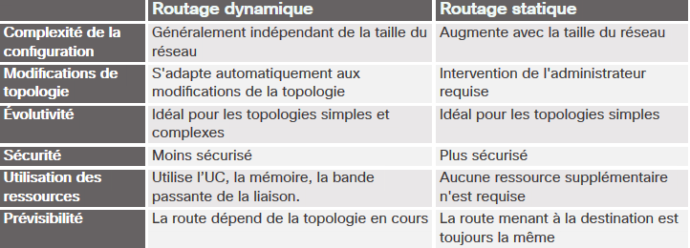
Le routage statique

Slide 6
Le routage statique
Le routage statique a trois fonctions principales :
Faciliter la maintenance des tables de routage
Il assure le routage entre les réseaux d'extrémité (accessible par une seule route)
La route par défaut est utilisé pour transférer le trafic aux destinataires inconnus.

Slide 7
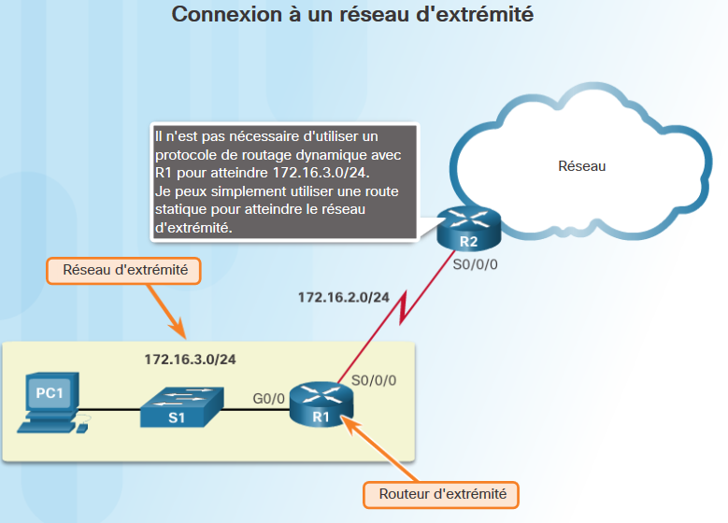
routage statique Standard

Slide 8
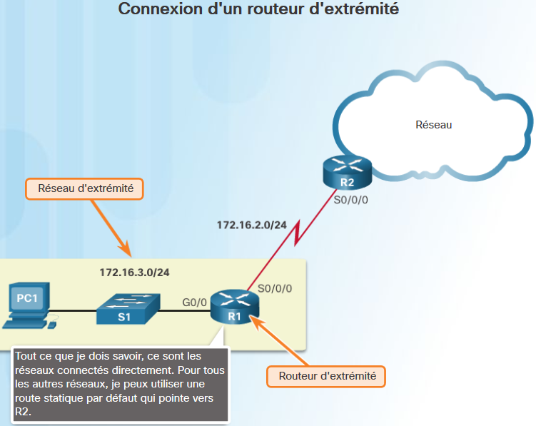
routage statique par défaut

Slide 9
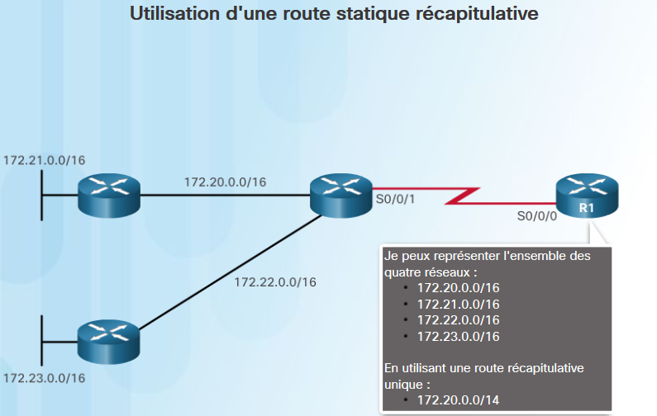
routage statique Sur-réseaux (supernet)

Slide 10
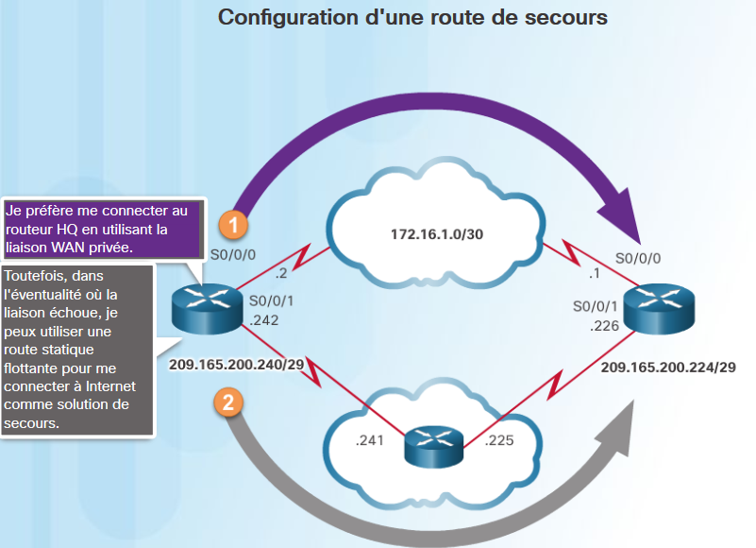
route statique flottante

Slide 11
routage statique configuration
Ip route # commande permettant l’ajout d’une route statique
Network-address # adresse de destination
Subnet-mask # masque de sous-réseaux
Ip-address # adresse IP du routeur du tronçon suivant
Exit-intf # utilisez l’interface de sortie pour transférer les paquets (souvent utilisé pour les connexions point à points)
Distance # optionnel configure la distance administrative (utile pour les routes flottante)

Slide 12
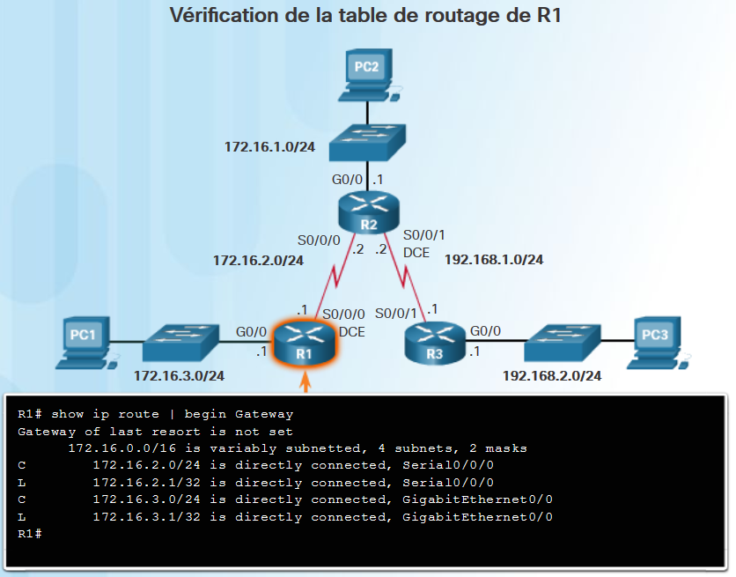
routage statique configuration

Slide 13
Exercice
Refaire la topologie précédente dans paquet tracer
Créer les routes statiques qui permettront à PC1, PC2 et PC3 de communiquer
Choix du switch et du routeur libre

Slide 14
Route statique par défaut
0.0.0.0 0.0.0.0 Correspond à toute adresse réseau
Utilisé lorsqu’aucune route dans la table de routage ne correspond à l’adresse IP de destination du paquet.
Passerelle de dernier recours

Slide 15
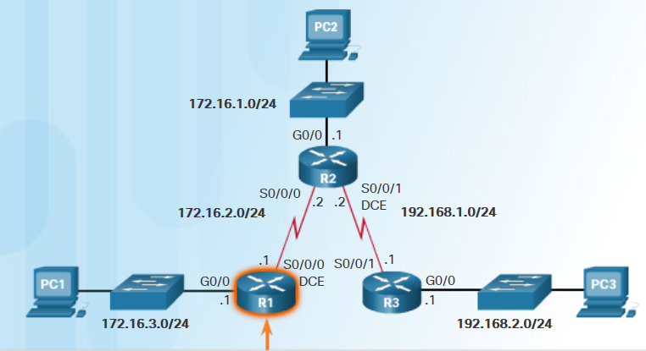
Exercice 2
Créer la topologie suivante sur paquet tracer
Créer des routes statique afin que PC1, PC2 et PC3 puissent se pinger

Slide 16
Exercice 2
Créer la topologie suivante sur paquet tracer
Créer des routes par défaut afin que PC1, PC2 et PC3 puissent se pinger

Slide 17
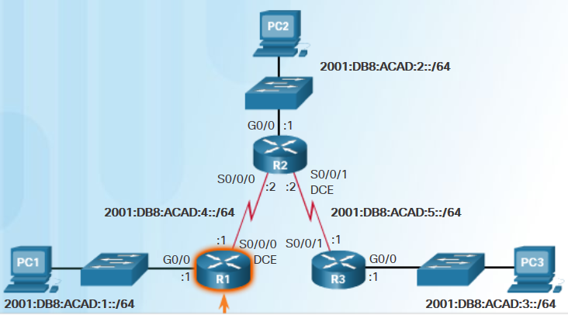
Exercice 3
Reprendre la topologie sur packet tracer
Créer les routes statiques en IPv6 qui permettront à PC1, PC2 et PC3 de se pinger

Slide 18
Exercice 4
Reprendre la topologie sur packet tracer
Créer les routes par défaut en IPv6 qui permettront à PC1, PC2 et PC3 de se pinger

Slide 19
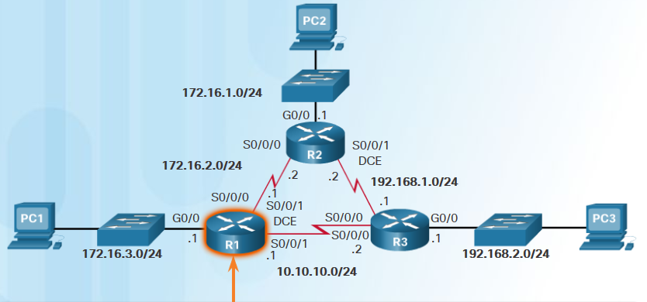
Exercice 5
Reprendre la topologie sur packet tracer
Créer les routes flottante qui permettront à PC1, PC2 et PC3 de se pinger

Slide 20
Troubleshoot
Utilisez les commandes
PING
TRACEROUTE
Show ip route
Show ip interface brief
Show cdp neighbors detail

